Slide 1
Комплексная система внутреннего мониторинга
динамики формирования личностных
образовательных
достижений обучающихся
как основной элемент новой школьной
системы оценки качества образования
в условиях реализации ФГОС ООО
МАОУ гимназия № 2
Новороссийск

Slide 2
Основная цель данного периода деятельности КИП - разработка и начало апробации соответствующей требованиям ФГОС ООО школьной модели комплексной системы внутреннего мониторинга динамики формирования личностных достижений обучающихся.

Slide 3
Задачи, которые позволяют достичь названной цели:
1.Разработка комплексной системы внутреннего мониторинга
динамики формирования личностных образовательных
достижений обучающихся.
2.Обоснование структуры и содержания данной модели
оценки личностных результатов в соответствии с ФГОС ООО.
3.Описание особенностей инструментария.
4.Разработка и апробация электронной версии мониторинга.
5.Экспериментальная проверка эффективности модели
комплексной системы внутреннего мониторинга динамики
формирования личностных образовательных достижений
обучающихся.

Slide 4
Диагностическая деятельность
Март-август 2016 года: семинары для учителей-предметников, классных руководителей
Утверждение структурно-функциональной модели комплексной системы внутреннего мониторинга динамики формирования личностных образовательных достижений учащихся
Решение педагогического совета (Протокол от 31.08.2016 г. № 1) вновь сформированные 5-е классы – объект исследования КИП.

Slide 5
Теоретическая деятельность
1. Январь-май 2016 года : осуществление ряда аналитических мероприятий по подготовке к внедренческому этапу проекта
2. Конструирование системы.
2.1. Разработка структурно-функциональной модели комплексной
системы внутреннего мониторинга динамики формирования личностных
образовательных достижений обучающихся.
2.2. Разработка критерииев эффективности системы внутреннего мониторинга
динамики формирования личностных образовательных достижений обучающихся.
2.3. Внесение изменений в нормативную базу образовательной организации и подготовка пакета
нормативных документов, обеспечивающих эффективность инновационной деятельности.

Slide 6
КОМПЛЕКСНЫЙ МОНИТОРИНГ
ЦЕЛЬ
система электронного мониторинга
ЗНАНИЕ
ЧУВСТВО
ДЕЙСТВИЕ
Зам.
по ВР
ФОС
результат
УЧИТЕЛЬ
ПСИХОЛОГ
КЛАССНЫЙ РУКОВОДИТЕЛЬ
ОЦЕНКА

Slide 7
Июнь-июль
Составление учителями-предметниками КТП на следующий учебный год.
Учитель ____________________________ Предмет _________________
УУД | Способ фиксации
Когнитивный компонент | Инструмент измерения | Дата проведения
 |  | план | факт
историко-географический образ, включая представление о территории и границах России, её географических особенностях, знание основных исторических событий развития государственности и общества….
образ социально-политического устройства — представление о государственной организации России, знание государственной символики (герб, флаг, гимн), знание государственных праздников…

Slide 8
Август
Составление сводной таблицы (циклограммы) по ЛУУД замом по ВР на конкретный учебный год.
Циклограмма. Контроль.
(ранжирование по УУД)
УУД (когнитивный компонент):
Историко-географический образ, включая представление о территории и границах России,
её географических особенностях, знание основных исторических событий развития
государственности и общества; знание истории и географии края, его достижений
и культурных традиций.

Slide 9
Предмет | Инструмент | Класс | Период
Литература | Тестирование Контрольная работа: письменный ответ на проблемный вопрос | 5а 5б | 1 четверть 2 четверть
 | Тест р\р сочинение р\р сочинение | 5абв | 1 четверть 2 четверть 4 четверть
История | В течение учебного года проводится тестовый контроль | 5абв | Каждая четверть
Обществознание | Заключительный проект «Семейный портрет» | 5б | 3 четверть
 | Коллективный проект «Самый лучший рассказ» | 5абв | 1 четверть
Английский язык | Контроль монологической речи | 5абв | 1 четверть
 | Контроль письменной речи (написание личного письма) | 5абв | 4 четверть
География | Проверочная работа (тестирование) | 5абв | 1 четверть
 | Практическая работа | 5абв | 1 четверть
Кубановедение | Тестирование | 5абв | 1 четверть

Slide 10
Сентябрь-май
Параллельно с трех сторон проводится мониторинг сформированности (уровня сформированности) ЛУУД
- педагоги (информация стекается к заму по ВР в виде таблицы):
Контроль по _____________________ (предмет) ЛУУД ______________________
Дата_____________ Класс_______________ Учитель _____________________________
- психолог, согласно своей циклограмме, предоставляя инфу заму по ВР (справки);
- классные руководители, проводя мониторинг (инструмент – наблюдение),
предоставляя в таком же виде.
ФИО ученика | Зачет/незачет (=/-)
1. ***ева | +
2. ***рин | -

Slide 11
Программа (электронная оболочка)
Разработка программы – г.Ростов-на-Дону
Начало апробации – февраль-март
Макеты

Slide 12
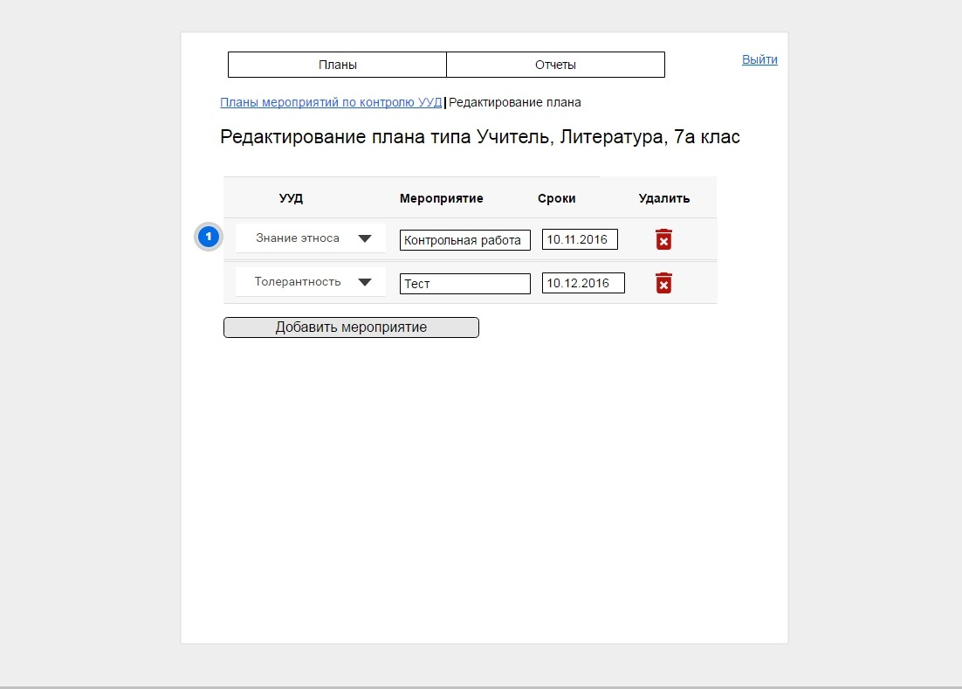
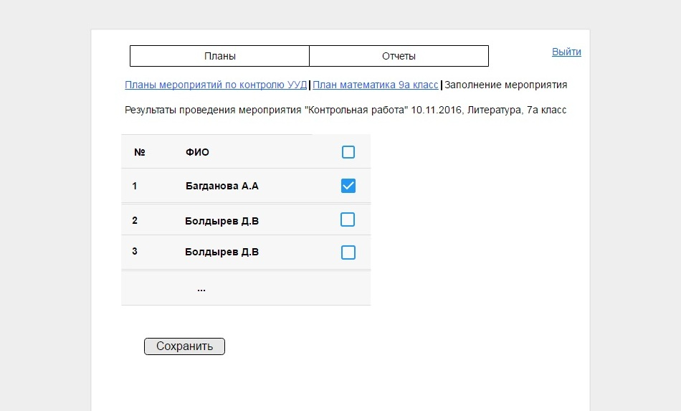

Slide 13
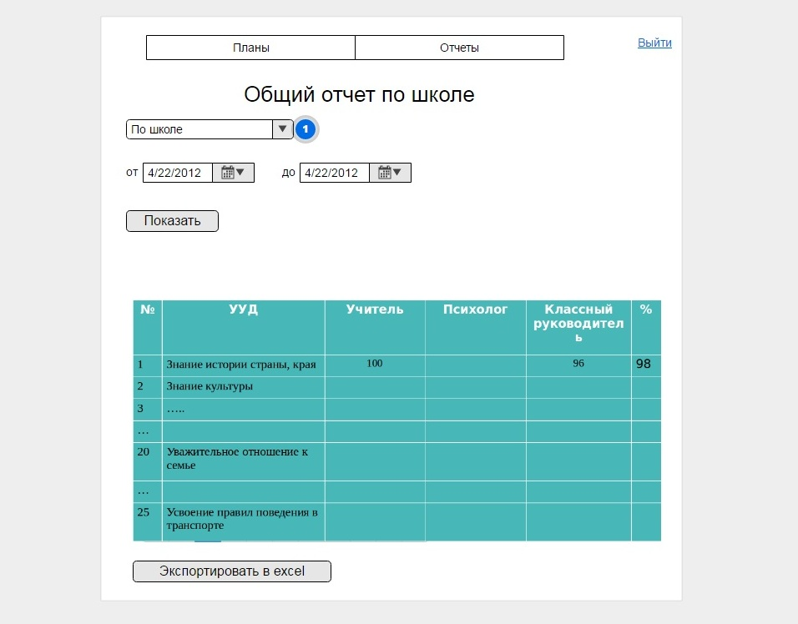
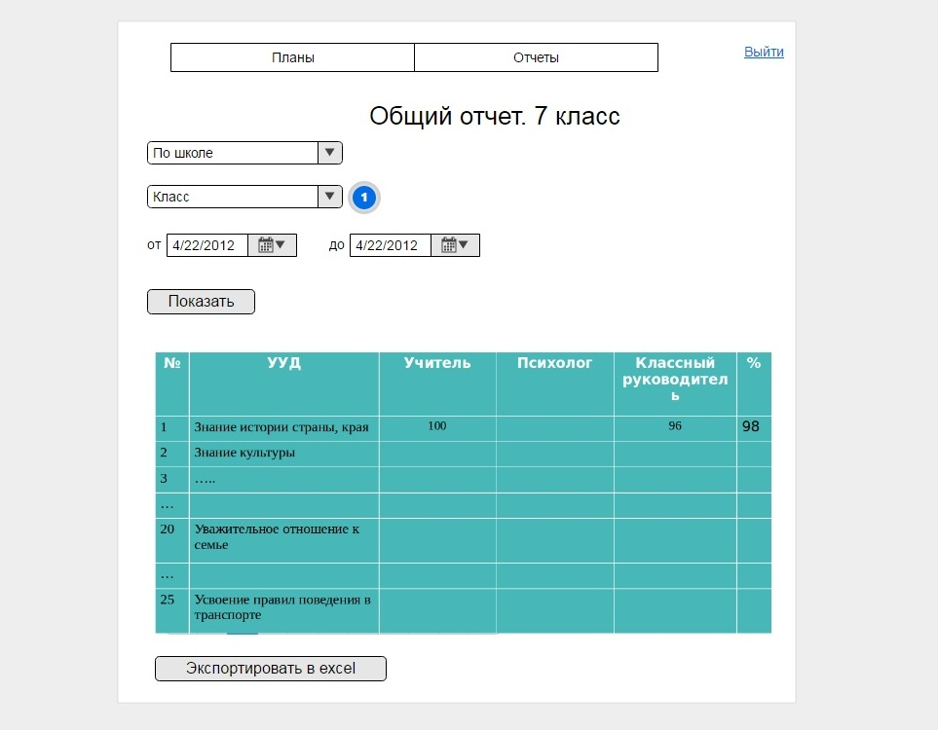
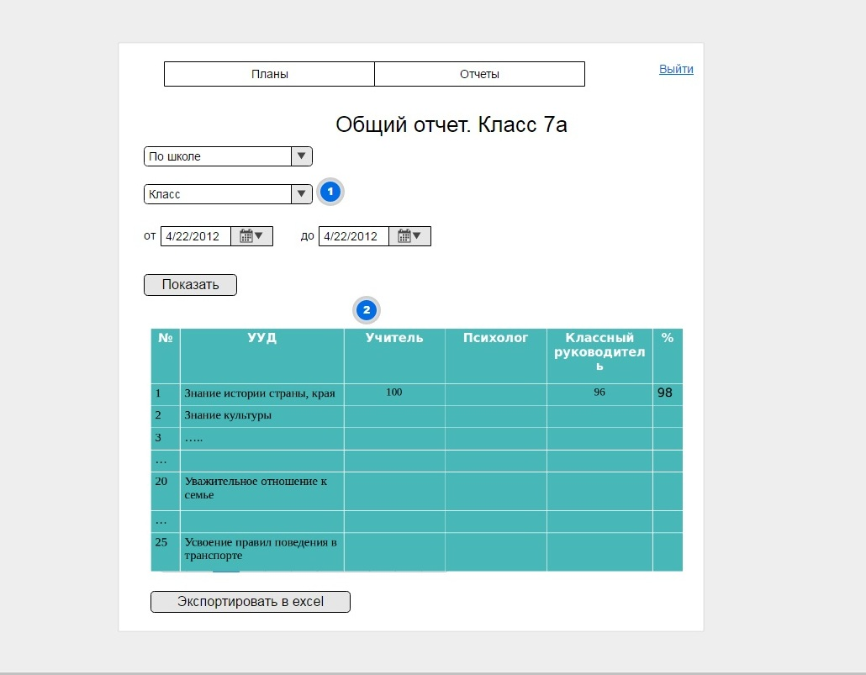
Отчеты

Slide 14
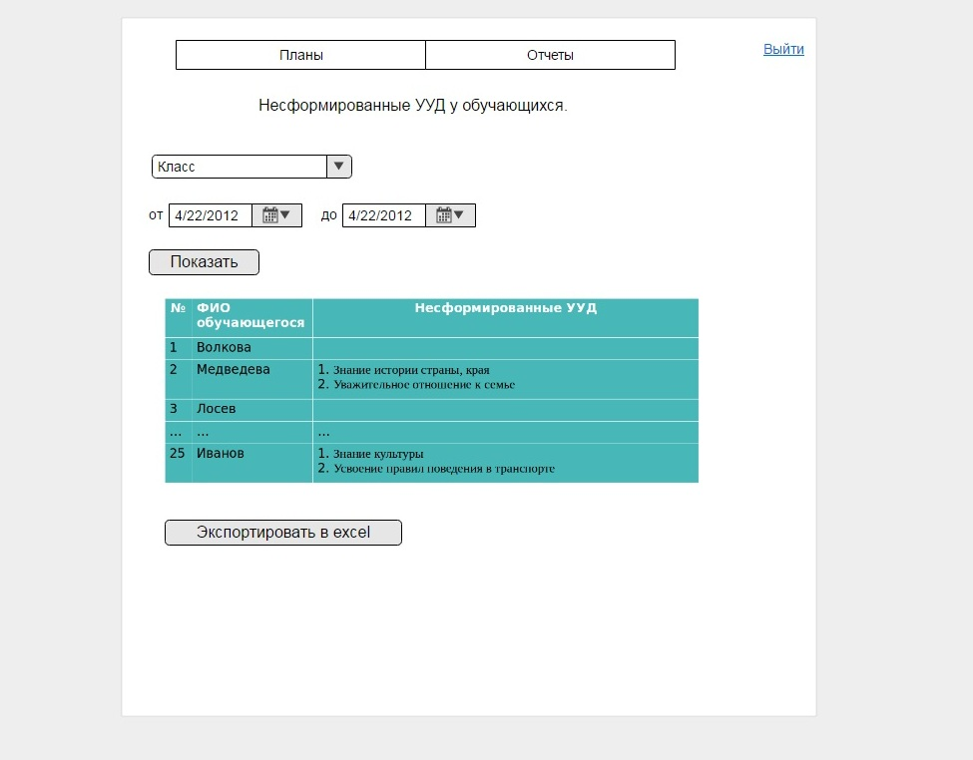
Только для зама по ВР
Для принятия управленческих решений

